Slide 1
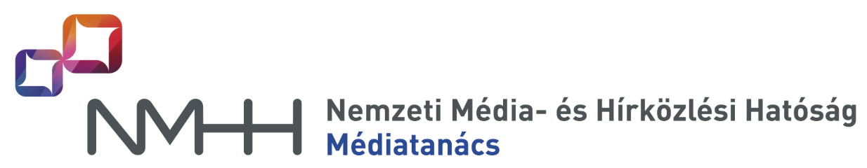

TV ÉS ALTERNATÍV KÉPERNYŐK
Kutatási jelentés a MEME részére
2018. Október 02.

Slide 2


Tartalom
03
26
Módszertani háttér
Reklámelfogadás és alternatív képernyők
07
32
Demográfia
Párhuzamos tevékenység
10
40
Általános tévénézési szokások
Elsődleges és másodlagos képernyők
16
51
Tévénézési szituációk
A tévé másodlagos szerepe

Slide 3
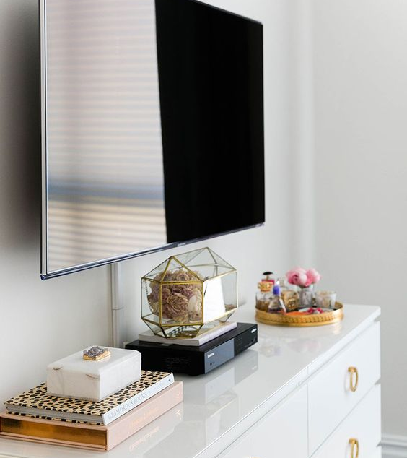

MÓDSZERTANI HÁTTÉR

Slide 4
A kutatás fókusza
Számos, az elmúlt években napvilágot látott nemzetközi és hazai kutatás támasztja alá, hogy egyes fogyasztó szegmensek párhuzamosan több képernyőt használnak. A megoszló figyelem hatására a tévé mára akár másodlagos képernyő szerepébe is visszaléphet egyes napszakokban, mely a hirdetések hatékonyságának szempontjából üzleti kérdéseket vet fel.
A jelenség mértéke és jövőre gyakorolt hatása egyelőre ismeretlen, és abban is megoszlanak a vélemények, hogy mennyire szükséges a tartalomszolgáltatóknak alkalmazkodniuk az újonnan felmerülő piaci igényekhez. A MEME által megfogalmazott kutatási projekt célja a szimultán képernyőhasználat tévénézési kontextusban való relevanciájának és mértékének felmérése.
Az ügyfél kifejezett igénye a nyert adatbázis robusztussága, mivel a felhasználási célok közt szerepel a tévénézés módjára, idejére, a fogyasztott tartalomra és a jellemző demográfiai szegmensekre lebontott programming és értékesítési stratégiák megalapozása. A MEME által a kutatásra szánt limitált költségkeret, és a várt output komplexitása módszertanilag behatárolja a lehetőségeket.
Az Ipsos egy olyan, kvantitatív és kvalitatív módszerek fúziójára épülő kutatási megoldást dolgozott ki, amely eszközül szolgál a televíziók számára a megújuló igényeknek és tévénézési szokásoknak megfelelő programming és sales stratégia kialakításához. Az „esemény alapú” nagymintás felmérés segítségével megbízhatóan beazonosíthatók az érintett demográfiai csoportok és napi rutinjuk, míg a kvalitatív módszer a mélyebb összefüggések és motivációk feltárásában segít.

Slide 5


5Ws módszertani megközelítés
Tekintettel a kutatási cél komplexitására, ahhoz, hogy az eredmények eltérő dimenziók mentén történő összehasonlíthatósága biztosítható legyen, az Ipsos a néző-alapú adatbázis építése helyett egy esemény-alapú megközelítést javasol.
Egy válaszadó a három legutóbbi tévénézési szituációját idézi fel a sztenderdizált „5Ws” kérdezésblokk segítségével. Az összesen 1.642 tévénéző megkérdezés-ével 4.733 tévénézési szituációról nyertünk mélységi adatot, mely már alkalmas tartalmi, demográfia és képernyő típus szerinti kiértékelésére, az esetleges korrelációk vizsgálatára. A válaszadók közel kétharmada egy napon belül tudott három eltérő tévénézési szituációt megnevezni, így a felejtés veszélye minimálisra csökkent.
Who and whom with?
When and how long?
P
What content?
Which screen first?
E
Where and which screens?
Notes:
3 fázis magyarázata

Slide 6

A kutatás háttere
CÉLCSOPORT
18+ éves, legalább kétheti rendszerességgel tévéző magyar lakosság
A minta reprezentatív a fenti csoportra a legfontosabb demográfiai változók, így nem, kor, településtípus mentén
Mintanagyság: 1.642 fő
MÓDSZER
CAWI (Computer Assisted Web Interviewing) módszer, a válaszadókat irányított meghívók segítségével az Ipsos Populacio.hu nevű online paneljéről rekrutálva. A kérdőív hossza kb. 20 perc volt, a fieldwork 2018. szeptember 17-től 27-ig tartott.
ADATBÁZIS
A kvantitatív mérés eredményeként két adatbázis állt elő, egy személyes és egy esemény alapú. A kutatás kérdéseit, így az elemzés gerincét képező esemény alapú adatbázis mérete adattisztítás után: 4.733 műsorszituáció, a hét eltérő napjain, eltérő napszakokban rögzítve.
ELEMZÉS
A kérdések alapmegoszlása után háttérváltozók szerinti bontásban is közöljük a szignifikáns eltéréseket. A kerekítések miatt a százalékok összege eltérhet a száztól.
Szignifikáns összefüggések: nagyobb mint 95% annak valószínűsége, hogy a kapott összefüggések a teljes vizsgált célcsoportra nézve is igazak, azaz ilyen esetben a vélemények közötti eltérések nem csak a véletlennek köszönhetők.

Slide 7

demográfia

Slide 8
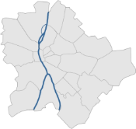
Demográfia
50%
50%
50-59
23%
18-29
24%
KOR
40-49
28%
30-39
25%
KVÓTASZEMPONTOK (rögzített arányok)
30% Község | 35% Város | 17% Megyeszékhely | 18% Budapest
N=1.642 | Bázis: 18-59 tévénéző lakosság

Slide 9
Demográfia
ISKOLAI VÉGZETTSÉG
FOGLALKOZÁSI STÁTUSZ
SZUBJEKTÍV ANYAGI HELYZET
4%
Legfeljebb 8 általános
72%
Alkalmazott
16%
Szakmunkásképző
7%
GYES vagy háztartásbeli
48%
Középiskola érettségivel
6%
Vállalkozó, cégtlajdonos
32%
Egyetem vagy főiskola
14%
Egyéb
N=1.642 | Bázis: 18-59 tévénéző lakosság

Slide 10

ÁLTALÁNOS TÉVÉNÉZÉSI SZOKÁSOK

Slide 11
A tévénézés gyakorisága
Milyen gyakran szokott Ön tévét nézni?
Naponta többször
Minden nap
A legtöbb napon (heti 4-6 nap)
Heti 2-3 alkalommal
Hetente, kéthetente
33%
44%
10%
9%
3%
A minta nagy arányban heavy nézőkből állt össze, ötből négy tévénézőre a legalább napi tévéfogyasztás jellemző. Az 50 év feletti korosztályban 85%-os napi fogyasztást mérhető, míg ez az arány 68% a 30 év alattiak körében. A nehéz anyagi helyzetben élők kedvelt szórakozási formája a tévé, amiről a 83%-os érték árulkodik.
N=1.642 | Bázis: 18-59 tévénéző lakosság

Slide 12
A tévénézés gyakorisága
Milyen gyakran néz tévét az alábbi napokon és napszakokban?
Hétköznap Hétvége
A módszertant validálja az eredmény, mely szerint a fogyasztási gyakoriság tekintetében a hétköznapok és a hétvégék hasonló mintázatot mutatnak, de minden napszakban egy mérhetően magasabb hétvégi PUT level-lel.
N=1.642 | Bázis: 18-59 tévénéző lakosság

Slide 13
Tévénézési attitűd
Az alábbiak közül mely állítások igazak Önre?
A kedvenc filmjeimet, sorozataimat bármikor szívesen újranézem
Gyakran csak háttérként megy nálam a tévé
A könnyed, szórakoztató műsorokat keresem leginkább, amik segítenek kikapcsolni
Van egy tévézési szokásom, tudom, hogy melyik nap mit fogok nézni
Szeretek elmélyülni a tévézésben és akár hosszabb ideig egy műsorra, filmre koncentrálni
Vannak olyan műsorok, videós tartalmak, amiket leggyakrabban nem tévén nézek meg
Nem szeretem, ha tévézés közben beszélnek hozzám
Keresem az újdonságokat, mindig belenézek a legújabb műsorokba
Alig várom, hogy nap végén leüljek a tévé elé
A rövid tartalmakat részesítem előnyben a hosszú, több órás filmekkel, műsorokkal szemben
A tévézés társasági esemény, jó, ha többen vagyunk közben
Egyik sem
41%
25%
11%
33%
20%
10%
31%
16%
9%
26%
15%
2%
Az állítások sorrendjében a top3 említés arra enged következtetni, hogy a magyar tévénéző sokkal inkább a pihenést, könnyed kikapcsolódást keresi, semmint az új, figyelmet és koncentrációt igénylő tartalmakat.
N=1.642 | Bázis: 18-59 tévénéző lakosság

Slide 14
Tévénézési attitűd
Nem és életkor szerinti bontás
A szignifikanciaelemzés eredményei szerint a férfi nézők kevésbé viselik el, ha tévénézés közben beszélgetéssel fenntartják őket. A generációs különbségeket vetíti elő, hogy a 40 év alatti korosztály tagjai (különösen a 30 év alattiak) fokozottan nyitottnak mutatkoznak alternatív képernyőn való videós tartalom fogyasztásra.
N=1.642 | Bázis: 18-59 tévénéző lakosság

Slide 15
Tévénézési attitűd
Edukációs szint és anyagi helyzet szerinti bontás
Az érettségivel nem rendelkező tévénézők jelentősen kisebb arányban nyitnak alternatív képernyőkre, míg saját bevallásuk szerint kevésbé vonzzák őket a könnyű-rövid tartalmak. Hasonló a mintázat az szubjektív anyagi helyzet szerinti kimutatásban is: a magasabb életszínvonalat maguknak tudó tévénézők nem szégyellik bevallani, hogy a könnyű kikapcsolódás gyakran céljuk tévénézés során.
N=1.642 | Bázis: 18-59 tévénéző lakosság

Slide 16
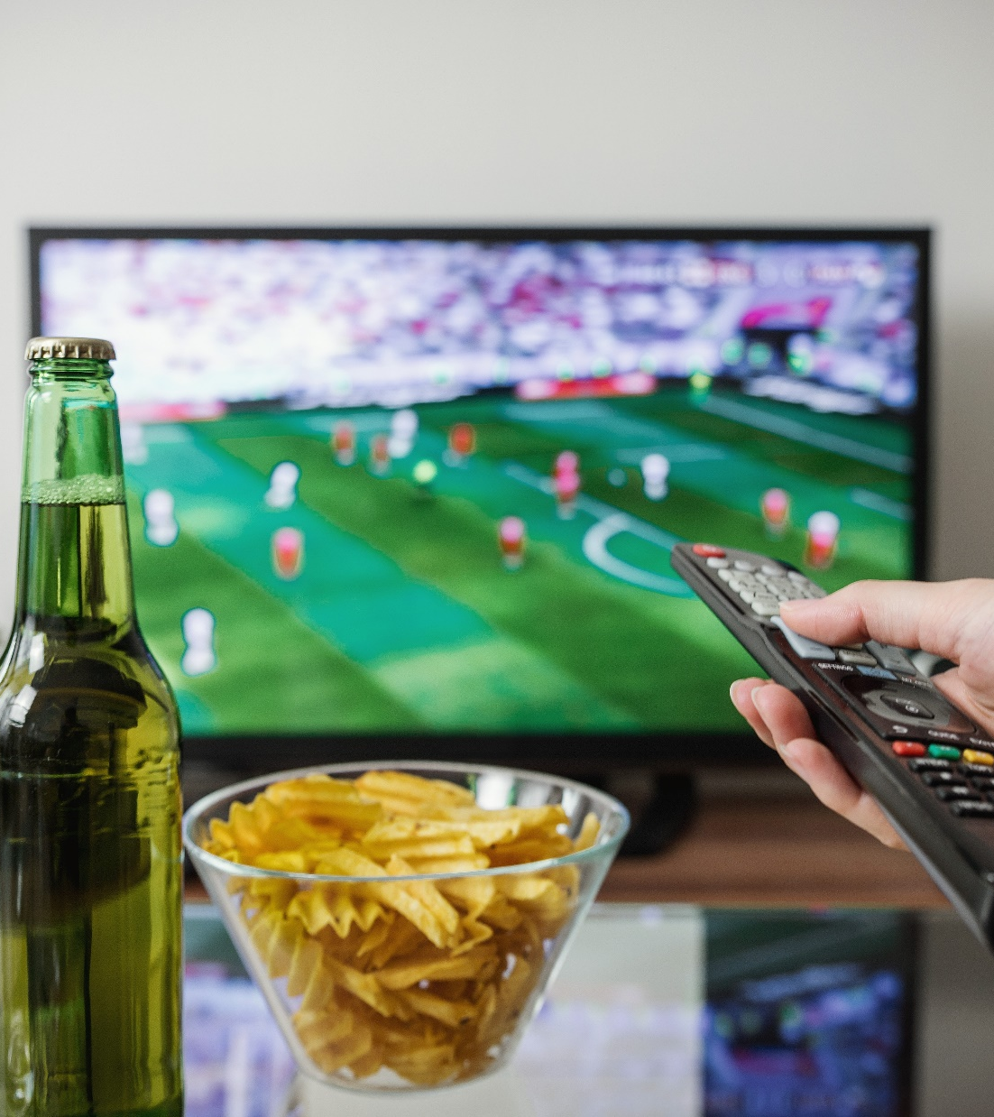
TÉVÉNÉZÉSI SZITUÁCIÓK JELLEMZÉSE

Slide 17
A rögzített tévénézési szituáció időpontja
Melyik napszakban nézte a műsort?
A rögzített események megközelítőleg fele főműsoridős fogyasztás volt (2.256 esemény). A magasan edukált alanyok, valamint az aktív munkavállalók esetén az esti túlsúly jelentősebb. A megbízható szegmensméret érdekében „délelőtt-délután-este” összevonást alkalmazunk az elemzés további részében.
N=4.733 | Bázis: összes mért tévénézési szituáció

Slide 18
Egy eseményre fordított átlagos idő
Körülbelül hány percig nézte a műsort?
56 perc
61 perc
51 perc
54 perc
58 perc
53 perc
Átlagos óraszám
Férfi
nő
CSATORNA
PROGRAM
EGYÉB
Az direkt módon bevallott egy adott műsorhoz kötött tévénézési idő átlagosan 56 perc volt (a legkisebb értéket 15 percben húztuk meg). A szignifikanciavizsgálat a férfiakra (61p), 40 év felettiekre (59p), mozifilmet illetve filmcsatornát nézőkre (68-69p), valamint hétvégi tévézőkre (68p) mutat jelentősen magasabb átlagértéket. Hasonló mondható el azon alanyokra is, akik az adott program kedvéért, tervezetten ültek a képernyő elé (58p).
N=4.733 | Bázis: összes mért tévénézési szituáció

Slide 19
Relatív megtekintési idő
A teljes műsornak ez mekkora részét tette ki a megtekintés?
Legfeljebb a felét látta 15%
43%
25%
17%
12%
3%
Legalább a felét látta 85%
Végig nézte a műsort
Majdnem az egészet látta
Több mint a felét látta
Kevesebb mint a felét látta
Alig látott belőle valamit
Az vizsgált műsor hosszától függetlenül az alanyok döntő többsége legalább az adott program felét figyelemmel követte. A minta 43%-át teszi ki azon tévénézési szituációk aránya, ahol az alanyok saját bevallásuk szerint a teljes műsort megnézték. Ez utóbbi arány az 50 év felettiek (50%), a sorozatnézők (49%), az egyedül tévézők (49%), a hétvégi tévézők (49%), és a programot tudatosan választók (51%) körében kiemelkedő.
N=4.733 | Bázis: összes mért tévénézési szituáció

Slide 20
Nézett tartalom
Az alábbiak közül melyik kategóriába sorolná a nézett fő tartalmat?
A rögzített események harmada sorozathoz volt köthető, melyet a film követ fele ekkora említési arányban. Az önbevallásos kérdezési módszerrel készülő kutatásokban jellemzően dobogós helyen szereplő „ismeretterjesztő” kategória relatíve alacsony, 6%-os említést kapott.
33%
Sorozat
17%
Mozifilm
13% Hírműsor
7%
Sport
6%
Ismeretterjesztő
6%
Vetélkedő / kvíz
5%
Valóság show
4%
Főzős / gasztronómiai
10%
Egyéb
N=4.733 | Bázis: összes mért tévénézési szituáció

Slide 21






Műsorcímek
Műfaj/kategóriabontás – nyitott kérdésre adott válaszok, toplista
Sitcom
Sorozat
Film
Reality
Hírek, riport
OP/LP
Agymenők
Family Guy
Modern család
Jóbarátok
Két pasi - meg egy kicsi
Így jártam anyátokkal
Csengetett Mylord
Barátok közt
A mi kis falunk
Jóban-rosszban
Dr. Csont
Szulejmán
NCIS
Columbo
Gyilkos elmék
Star Wars
Jurassik World / Park
Kincs ami nincs
Valami Amerika
Halálos iramban
Másnaposok
Jumanji
Meseautó
Nyerő páros
MasterChef VIP
Survivor
Sütimester
Híradó
Tények
Egyenes beszéd
Fókusz
Heti napló
Házon kívül
Nyerő páros
Barátok közt
Éjjel-nappal Budapest
Piramis
MasterChef VIP
A mi kis falunk
Jóban-rosszban
Showder Klub
A fenti címeken túl jelentős említést kapott még: Bajnokok Ligája, Forma 1 nagydíj, Honfoglaló
N=4.733 | Bázis: összes mért tévénézési szituáció

Slide 22
Társas tévézés
Kivel, kikkel tévézett, mialatt a műsort ment?
48%
36%
12%
Egyedül
Párjával
Gyermekkel
6%
2%
1%
Társaságban 52%
Egyedül 48%
Szülővel
Baráttal, lakótárssal
Egyéb
Az esetek fele-fele arányban oszthatók társas vagy egyedüli tévénézési szituációkra. A jellemző társaságot az alanyok párja, gyerekei jelentik. Az solo tévézés fokozottan jellemző az 50 év felettiekre (61%) és a gyermektelen háztartások tagjaira (54%).
N=4.733 | Bázis: összes mért tévénézési szituáció

Slide 23
Társas tévézés
Napszak szerinti bontás
A részletes napszaki bontás access prime és primetime időszakokban mutat magasabb arányú társas tévénézési arányt, míg reggel az esetek kétharmadában solo tévézés történt.
N=4.733 | Bázis: teljes minta; N=2237 | Bázis: egyedül; N=2495 | Bázis: társasággal

Slide 24
Társas tévézés
Nézett tartalom szerinti bontás
A részletes műfajbesorolás tipikusan társaságban fogyasztott tartalomként jellemzi az animációkat, gasztronómiai műsorokat és valóságshowkat. A sport ezzel szemben otthon fogyasztva inkább egyéni kikapcsolódást jelent.
N=4.733 | Bázis: teljes minta; N=2237 | Bázis: egyedül; N=2495 | Bázis: társasággal

Slide 25
Nézett csatorna
Emlékei szerint melyik csatornán ment a műsor?
25%
RTL Klub
10%
TV2
6%
Comedy Central
5%
Film+
4%
M4 Sport
4%
Viasat3
3%
Cool
3%
Mozi+
3%
Super TV2
3%
M1
3%
Duna TV
2%
ATV
29%
Egyéb
N=4.733 | Bázis: összes mért tévénézési szituáció

Slide 26
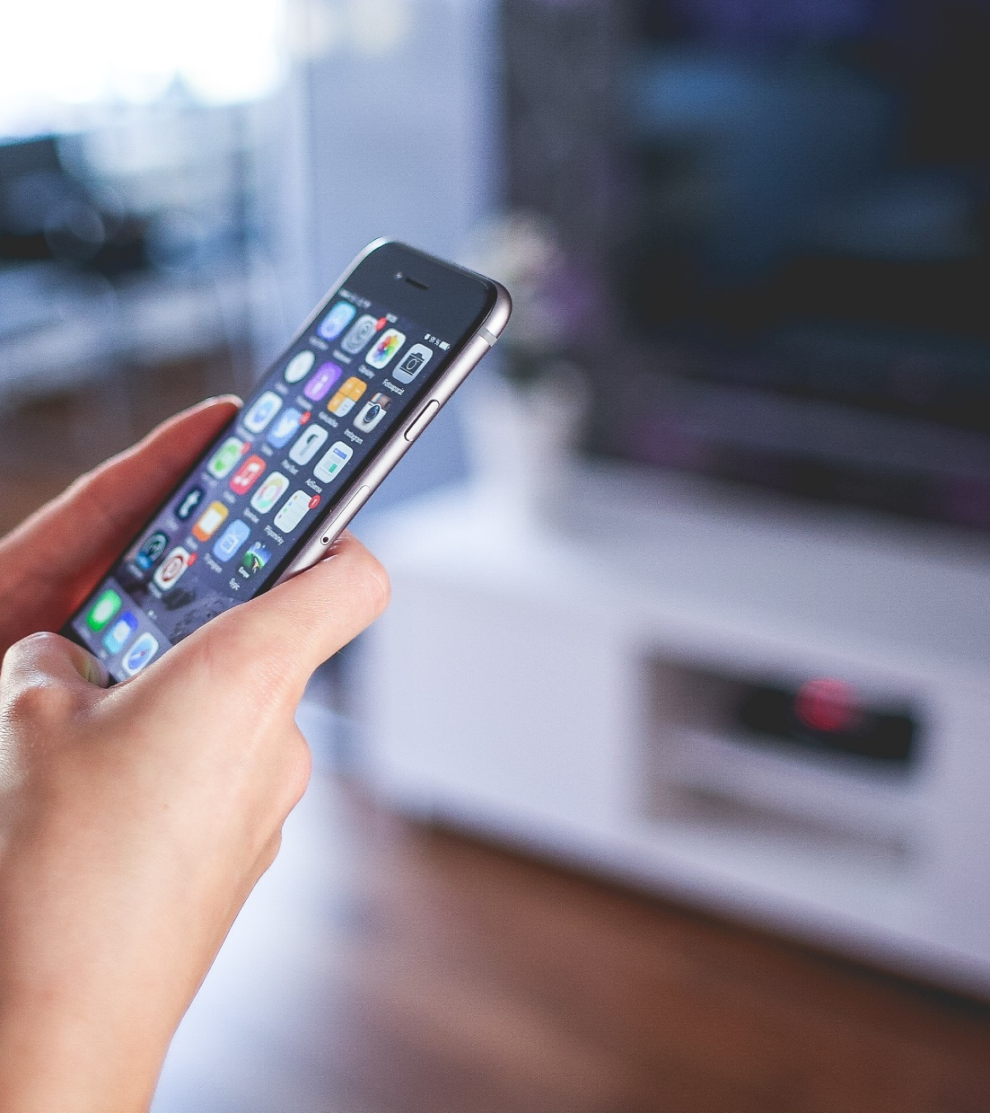
REKLÁMELFOGADÁS ÉS ALTERNATÍV KÉPERNYŐK

Slide 27
Elkapcsolási arány
Mennyire volt jellemző, hogy elkapcsolt a műsor alatt?
Csak a reklám alatt kapcsolt el
Műsor alatt is elkapcsolt
Nem kapcsolt el
Háromból kettő alany arról számolt be, hogy nem kapcsolt el a műsor alatt a csatornáról, míg a további szituációk többségében csak reklám alatti kapcsolgatásról beszélhetünk.
64%
32%
5%
N=4.733 | Bázis: összes mért tévénézési szituáció

Slide 28
Elkapcsolás a műsor ideje alatt
Mennyire volt jellemző, hogy elkapcsolt a műsor alatt?
total
>8 általános
8 általános
Középiskolai érettségi
Főiskola, egyetem
● Nem kapcsolt el
● Reklámok alatt elkapcsolt
● Műsor alatt is elkapcsolt
Nem és életkor csoportok tekintetében nem látható jelentős eltérés az elkapcsolási szokásokban. Az iskolai végzettség szerinti bontás ezzel szemben mutat eltéréseket: az általános iskola nyolc osztályát sem végzett tévénézők nagyobb valószínűséggel néznek végig egy műsort a break-ekkel együtt (74%), és a diplomával rendelkezők körében is valamivel átlagon felüli ez az arány (66%).
N=4.733 | Bázis: összes mért tévénézési szituáció
Notes:
A 18-49 éves nézők valamivel több, mint negyede nem nézte meg a műsort megszakító (vagy azt követő) reklámblokkot saját bevallása szerint. Ez az arány a fiatal nézőknél alacsonyabb (mint korábban megtudtuk elkapcsolás helyett háttértévézés jellemző). A férfiak a konkrét reklámblokkok tesztelése során szintén nagyobb türelmet tanúsítottak.

Slide 29
Elkapcsolás a műsor ideje alatt
Mennyire volt jellemző, hogy elkapcsolt a műsor alatt?
total
Jó anyagi helyzet
átlagos
nélkülöző
● Nem kapcsolt el
● Reklámok alatt elkapcsolt
● Műsor alatt is elkapcsolt
A szubjektív anyagi helyzet az iskolai végzettséghez hasonlóan, és azzal némileg összefüggésben szintén mutat eltéréseket a gyakorlatban. A saját életkörülményét jónak minősítő tévénézők elkapcsolási aránya alacsonyabb az áltagnál.
N=4.733 | Bázis: összes mért tévénézési szituáció
Notes:
A 18-49 éves nézők valamivel több, mint negyede nem nézte meg a műsort megszakító (vagy azt követő) reklámblokkot saját bevallása szerint. Ez az arány a fiatal nézőknél alacsonyabb (mint korábban megtudtuk elkapcsolás helyett háttértévézés jellemző). A férfiak a konkrét reklámblokkok tesztelése során szintén nagyobb türelmet tanúsítottak.

Slide 30
Elkapcsolás a műsor ideje alatt
Mennyire volt jellemző, hogy elkapcsolt a műsor alatt?
total
mozifilm
sorozat
egyéb
● Nem kapcsolt el
● Reklámok alatt elkapcsolt
● Műsor alatt is elkapcsolt
Az egyes műfajok tekintetében megállapítható, hogy a filmek, már csak műsorhosszukból, így a valószínűsíthető break-ek számából adódóan is, nagyobb arányban késztetik elkapcsolásra a nézőket (42% elkapcsolt legalább egyszer).
N=4.733 | Bázis: összes mért tévénézési szituáció
Notes:
A 18-49 éves nézők valamivel több, mint negyede nem nézte meg a műsort megszakító (vagy azt követő) reklámblokkot saját bevallása szerint. Ez az arány a fiatal nézőknél alacsonyabb (mint korábban megtudtuk elkapcsolás helyett háttértévézés jellemző). A férfiak a konkrét reklámblokkok tesztelése során szintén nagyobb türelmet tanúsítottak.

Slide 31
Elkapcsolás a műsor ideje alatt
Mennyire volt jellemző, hogy elkapcsolt a műsor alatt?
total
RTL klub / tv2
Általános szórakoztató
filmcsatorna
egyéb
● Nem kapcsolt el
● Reklámok alatt elkapcsolt
● Műsor alatt is elkapcsolt
A szignifikanciavizsgálat tanulsága szerint az elkapcsolási arányok nem különböznek jelentősen az egyes napszakokban, és a tekintetben sem, hogy egyedül vagy társaságban történt a tévézés. A választott csatorna jellege befolyásolja ugyanakkor az elkapcsolást. A korábbi következtetéssel összefüggésben a filmcsatornákon jellemzőbb a szörfölgetés (csupán 54% nem kapcsolt el), de kimondottan a reklámok alatt (40%).
N=4.733 | Bázis: összes mért tévénézési szituáció
Notes:
A 18-49 éves nézők valamivel több, mint negyede nem nézte meg a műsort megszakító (vagy azt követő) reklámblokkot saját bevallása szerint. Ez az arány a fiatal nézőknél alacsonyabb (mint korábban megtudtuk elkapcsolás helyett háttértévézés jellemző). A férfiak a konkrét reklámblokkok tesztelése során szintén nagyobb türelmet tanúsítottak.

Slide 32
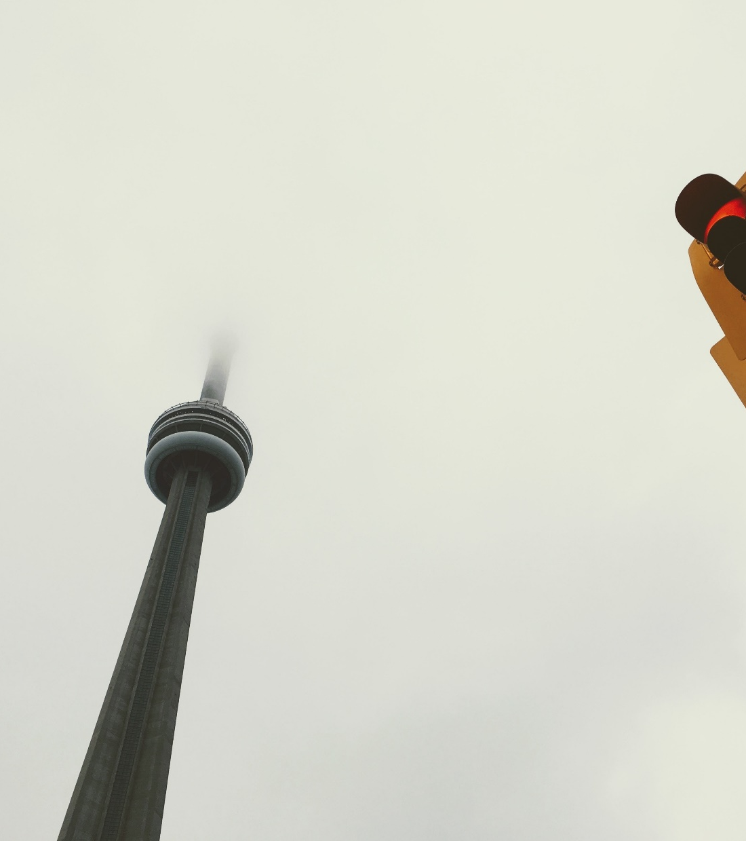
PÁRHUZAMOS TEVÉKENYSÉG

Slide 33
Párhuzamos képernyőhasználat
Mialatt a műsort nézte, használt-e az alábbi eszközöket?
Asztali számítógép
Egyik sem
okostelefon
Laptop, notebook
tablet
56%
34%
7%
5%
3%
Nem használt más képernyőt 56%
Használt más képernyőt 44%
Az alternatív képernyő használatának aránya 44%. A 30 év alatti nézők (62%), a nagyvárosban élők (49-51%), a jó anyagi helyzetűek (48%) valamint a ritkábban tévézők (50%) körében szignifikánsan magasabb ez az arány. Az egyes készülékek közül az okostelefon használata emelkedik ki: minden harmadik tévénéző használt ilyen eszközt a műsor megtekintése alatt. Különösen magas arány mérhető a legfiatalabb korosztályban (55%), a szülőkkel, lakótársakkal élők (43%), de a női nézők (38%) célcsoportján is.
N=4.733 | Bázis: összes mért tévénézési szituáció

Slide 34
Okostelefon használat aránya
Mialatt a műsort nézte, használt-e okostelefont?
total | nem | KOR | Anyagi helyzet
34%
férfi
nő
30%
46%
Jó anyagi helyzet
Átlagos
nélkülöző
38%
18-39
40-59
38%
27%
32%
32%
A műsor megtekintése alatt történő okostelefon használat a főbb demográfiai változók mentén is mutat jelentős eltérést. Az intenzív okostelefon használat a legfiatalabb korosztály sajátja igazán.
N=4.733 | Bázis: összes mért tévénézési szituáció
Notes:
A 18-49 éves nézők valamivel több, mint negyede nem nézte meg a műsort megszakító (vagy azt követő) reklámblokkot saját bevallása szerint. Ez az arány a fiatal nézőknél alacsonyabb (mint korábban megtudtuk elkapcsolás helyett háttértévézés jellemző). A férfiak a konkrét reklámblokkok tesztelése során szintén nagyobb türelmet tanúsítottak.

Slide 35
Okostelefon használat aránya
Mialatt a műsort nézte, használt-e okostelefont?
total | Figyelem mértéke | műfaj | Csatorna jellege
34%
Háttér tévéző
koncentráló
41%
32%
Rtl Klub / tv2
Általános szórakoztató
Filmcsatorna
egyéb
38%
mozifilm
sorozat
EGyéb
32%
35%
34%
34%
25%
A háttértévézők körében egyértelmű a smartphone fontossága, míg műfaji bontásban nem láthatók jelentős eltérések. A csatorna jellege egy olyan tényező, amely szerint megkülönböztethetünk tévénézési szituációkat: a korábbi „országos csatornák” néző az átlagnál magasabb arányban használják okostelefonjukat, míg a filmcsatornák néző kevésbé osztják meg figyelmüket a két képernyő között.
34%
N=4.733 | Bázis: összes mért tévénézési szituáció
Notes:
A 18-49 éves nézők valamivel több, mint negyede nem nézte meg a műsort megszakító (vagy azt követő) reklámblokkot saját bevallása szerint. Ez az arány a fiatal nézőknél alacsonyabb (mint korábban megtudtuk elkapcsolás helyett háttértévézés jellemző). A férfiak a konkrét reklámblokkok tesztelése során szintén nagyobb türelmet tanúsítottak.

Slide 36
Párhuzamos tevékenység
Hogyan használta az eszközt, eszközöket a tévénézés alatt? Miközben használta az eszközt, melyik képernyőre figyelt elsősorban?
Csak egy rövid ideig
Többször, rövid ideig
Hosszabb ideig, de nem az egész tévézés alatt
Folyamatosan, amíg a műsort nézte
39%
28%
18%
15%
A párhuzamos tevékenységet végző alminta tagjai jellemzően csak rövidebb időkre fordultak az alternatív képernyők felé. Körülbelül az esetek harmadában fordult elő, hogy tartósan elterelte figyelmüket egy másik eszköz.
63%
33%
3%
Alapvetően a tévéképernyőt nézte, csak néha pillantott az egyéb eszközre
Inkább az egyéb eszköz képernyőjét nézte, a tévét pedig hallgatta
Elsősorban más tevékenységgel volt elfoglalva és csak másodsorban a tévével, vagy az egyéb eszközzel
N=2.094 | Bázis: párhuzamos tevékenységet végző

Slide 37
Műsorral való kapcsolat
Mennyire függött össze az eszközhasználat a tévében nézett tartalommal?
Semmi köze nem volt a műsorhoz, egyszer se fordult elő ilyen
Szinte végig a nézett műsorral volt kapcsolatos a
Részben volt köze hozzá, előfordult ilyen
A párhuzamosan végzett tevékenység nem nevezhető kiegészítő, sokkal inkább helyettesítő elfoglaltságnak. ritkán van összefüggésben a látott műsorral (pl. chatelés a műsorról, a műsor Facebook oldalának látogatása, a filmben szereplő színészekről való olvasás, tehetségkutatós szavazás).
83%
14%
3%
N=2.094 | Bázis: párhuzamos tevékenységet végző

Slide 38
Műsorhoz köthető tevékenység
Mi volt ez a tevékenység?
49%
44%
38%
9%
A műsorral összefüggésben végzett párhuzamos tevékenység jellemzően netes böngészést, közösségi média használatot illetve a látottakkal összefüggő chatelést jelent.
A párhuzamosan nézett videótartalom említése alacsony, az alminta további elemzésre korlátozottan alkalmas, az ugyanakkor kijelenthető, hogy a férfi, nagyvárosi réteget inkább jellemzi. Tartalmi jellegét tekintve háromból kettő megtekintés a közösségi felületeken megosztott rövid videókat takar. Az esetek harmadában nézett meg zenei klipet, hatodában sporteseményt az alany.
Böngészés, keresés az interneten
Közösségi média használat
Üzenetváltás, chatelés applikáción
Telefonbeszélgetés, videótelefonálás
9%
7%
7%
Videós tartalom nézése
Szavazás (SMS-ben vagy applikáción keresztül)
Egyéb
N=349 | Bázis: műsorral összefüggő tevékenység

Slide 39
Párhuzamos tevékenység mögötti ok
Mi játszott inkább szerepet abban, hogy más tevékenységet is végzett a tévézés mellett?
59%
25%
Az egyéb tevékenység fontosabb, sürgősebb volt
Nem kötötte le a műsor eléggé, unatkozott
Az esetek többségében a tévénézés mellett végzett tevékenység volt a fontosabb (pl. felhívták, meg kellett válaszolnia egy e-mailt). Minden negyedik alany nyilatkozott úgy, hogy nem kötötte le eléggé a műsor, ami a 30 év alattiak (31%), az általában ritkán tévézők (30%), a filmet nézők (30%), a csatornára véletlen tévedők (35%) körében különösen jellemző.
6%
3%
Nem érdekelte a reklám / reklám alatt csinált mást
Megszokás / így szokott TV-t nézni / közben van ideje másra
N=2.094 | Bázis: párhuzamos tevékenységet végző

Slide 40
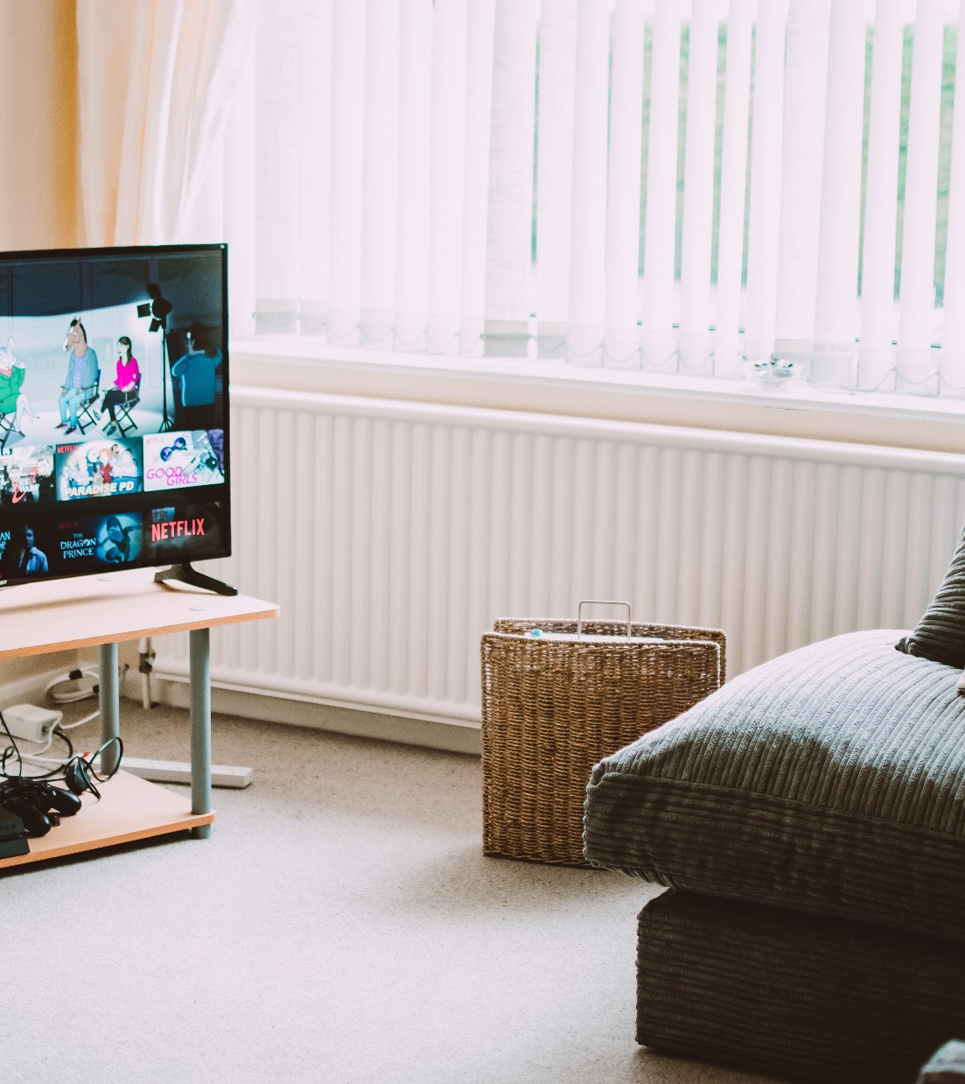
ELSŐDLEGES ÉS MÁSODLAGOS KÉPERNYŐK

Slide 41
Elsődleges képernyő
Miközben használta az eszközt, melyik képernyőre figyelt elsősorban?
TV az elsődleges képernyő 63%
Egyéb képernyő az elsődleges 33%
Az alternatív eszközt használók számára három műsorból kettő esetén a televízió, egy esetben pedig az egyéb képernyő számított elsődlegesnek. E fejezetben eltérő bontásokban mutatjuk be, hogy mely demográfiai csoportokban, mely szituációkban veszélyeztetett a televízió elsődleges szerepe.
N=4.733 | Bázis: összes mért tévénézési szituáció ÉS N=2.094| Bázis: másodlagos eszközt használók

Slide 42
Elsődleges képernyő és demográfia összefüggései
Miközben használta az eszközt, melyik képernyőre figyelt elsősorban?
férfi
nő
18-39 éves
40-59 éves
85%
14%
81%
17%
80%
18%
87%
12%
TÉVÉNÉZŐK BÁZISÁN
● TV az elsődleges képernyő
● Egyéb képernyő az elsődleges
TÖBB KÉPERNYŐT HASZNÁLÓK BÁZISÁN
67%
31%
60%
35%
62%
34%
65%
31%
A vizsgálat eredményei szerint a nők és a fiatalabb korosztály mutatnak nagyobb affinitást az alternatív képernyő nagyobb figyelembe részesítésére.
N=4.733 | Bázis: összes mért tévénézési szituáció ÉS N=2.094| Bázis: másodlagos eszközt használók

Slide 43
Elsődleges képernyő és demográfia összefüggései
Miközben használta az eszközt, melyik képernyőre figyelt elsősorban?
>8 általános
8 általános
Középiskolai érettségi
Főiskola, egyetem
86%
14%
87%
11%
83%
15%
80%
18%
TÉVÉNÉZŐK BÁZISÁN
● TV az elsődleges képernyő
● Egyéb képernyő az elsődleges
TÖBB KÉPERNYŐT HASZNÁLÓK BÁZISÁN
73%
27%
67%
29%
64%
32%
59%
37%
A magasabb iskolázottság fokozott nyitottságot jelent az alternatív képernyőkre. Településtípus szintjén egyedül a főváros – vidék összehasonlításban látható eltérés: a budapesti nézők figyelme gyakrabban terelődik egyéb eszközökre, mint az országos átlag (59-37% arány a szűkített bázison).
N=4.733 | Bázis: összes mért tévénézési szituáció ÉS N=2.094| Bázis: másodlagos eszközt használók

Slide 44
Elsődleges képernyő és demográfia összefüggései
Miközben használta az eszközt, melyik képernyőre figyelt elsősorban?
Családos
Szülőkkel vagy lakótársakkal ÉL
Gyerek nélküli pár
Egyedül
86%
13%
80%
20%
82%
16%
78%
20%
TÉVÉNÉZŐK BÁZISÁN
● TV az elsődleges képernyő
● Egyéb képernyő az elsődleges
TÖBB KÉPERNYŐT HASZNÁLÓK BÁZISÁN
65%
31%
64%
35%
61%
34%
60%
39%
A gyerekes háztartásokat az átlagnál jobban jellemzi a tévé elsődleges szerepe (65-31% arány a több képernyőt használók bázisán).
N=4.733 | Bázis: összes mért tévénézési szituáció ÉS N=2.094| Bázis: másodlagos eszközt használók

Slide 45
Elsődleges képernyő és tévénézés szituáció összefüggései
Miközben használta az eszközt, melyik képernyőre figyelt elsősorban?
TÉVÉNÉZŐK BÁZISÁN
TÖBB KÉPERNYŐT HASZNÁLÓK BÁZISÁN
● TV az elsődleges képernyő
● Egyéb képernyő az elsődleges
A napszakokon túl, azokka (is) összefüggésben megállapítható, hogy társaságban erősebb a tévé dominanciája, míg solo tévézésnél valamelyest erősödik az alternatív képernyő relatív súlya (a különbségek nem jelentősek ugyanakkor).
N=soronként változó | Bázis: másodlagos eszközt használók körében

Slide 46
Elsődleges képernyő és tartalom összefüggései
Miközben használta az eszközt, melyik képernyőre figyelt elsősorban?
TÉVÉNÉZŐK BÁZISÁN
TÖBB KÉPERNYŐT HASZNÁLÓK BÁZISÁN
● TV az elsődleges képernyő
● Egyéb képernyő az elsődleges
A tévéképernyő pozícióvesztése elsősorban az animációk, másodsorban vetélkedők, hírműsorok, valóságshowk esetében érezhető.
N=soronként változó | Bázis: másodlagos eszközt használók

Slide 47
Elsődleges képernyő és tartalom összefüggései
TÉVÉNÉZŐK BÁZISÁN
TÖBB KÉPERNYŐT HASZNÁLÓK BÁZISÁN
● TV az elsődleges képernyő
● Egyéb képernyő az elsődleges
A műfajokkal is összefüggésben az érintett csatornák közt a korábbi „országos tv” kategória három szereplője a lista alján jelenik meg.
N=soronként változó | Bázis: másodlagos eszközt használók

Slide 48
Elsődleges képernyő és tartalom összefüggései
Miközben használta az eszközt, melyik képernyőre figyelt elsősorban?
TÉVÉNÉZŐK BÁZISÁN
TÖBB KÉPERNYŐT HASZNÁLÓK BÁZISÁN
● TV az elsődleges képernyő
● Egyéb képernyő az elsődleges
A csatornakategóriába sorolás is megerősíti, hogy a filmek igénylik a koncentrált figyelmet, valamint a nagy képernyő átlag feletti elsődlegességet élvez.
N=soronként változó | Bázis: másodlagos eszközt használók

Slide 49
Elsődleges képernyő és tévénézés szándék összefüggései
Miközben használta az eszközt, melyik képernyőre figyelt elsősorban?
TÉVÉNÉZŐK BÁZISÁN
TÖBB KÉPERNYŐT HASZNÁLÓK BÁZISÁN
● TV az elsődleges képernyő
● Egyéb képernyő az elsődleges
A figyelem koncentrációja, a párhuzamos képernyőhasználat gyakorisága, valamint a TV relatív súlya egyértelmű együttmozgást mutat.
N=soronként változó | Bázis: másodlagos eszközt használók körében

Slide 50
Elsődleges képernyő és tévénézés szándék összefüggései
Miközben használta az eszközt, melyik képernyőre figyelt elsősorban?
TÉVÉNÉZŐK BÁZISÁN
TÖBB KÉPERNYŐT HASZNÁLÓK BÁZISÁN
● TV az elsődleges képernyő
● Egyéb képernyő az elsődleges
A várakozásoknak megfelelően a tudatos tartalomválasztással nagyobb figyelem, súly jut a televízió képernyőjére.
N=soronként változó | Bázis: másodlagos eszközt használók körében

Slide 51
A TV MÁSODLAGOS SZEREPE

Slide 52
Alternatív képernyőre affinis célcsoport
Demográfiai jellemzés
TELJES MINTA
TV másodlagos
● 18-29
● 30-39
● 40-49
● 50-59
Azon nézők körében, akik számára (esetenként) másodlagos szerepbe kerül a tv, jelentősen magasabb a 30 év alattiak, a nők, a nagyvárosi lakosok és a diplomások aránya.
N=1.642 | Bázis: 18-59 tévénéző lakosság ÉS N=266 | Bázis: elsődlegesen más eszközt használó tévézők

Slide 53
Alternatív képernyőre affinis célcsoport
Attitűd
A kutatás által megfigyelt eseményekkel összhangban ezen nézők gyakrabban használják háttéringerként a televíziót a mindennapokban is (48% a teljes mintán mért 33%-hoz képest).
N=1.642 | Bázis: 18-59 tévénéző lakosság ÉS N=266 | Bázis: elsődlegesen más eszközt használó tévézők

Slide 54
Alternatív képernyőn történő fogyasztás
Napszak és csatorna
ÖSSZES TÉVÉNÉZÉSI ESEMÉNY
TÉVÉNÉZÉSI ESEMÉNYek, ahol a tévé másodlagos képernyő
● Délelőtt
● Délután
● Este
● RTL Klub/TV2
● Filmcsatorna
● Egyéb általános szórakoztató
● Egyéb
A tv másodlagos szerepe jelentősen alacsonyabb arányban jelenik meg a long-tail csatornák műsorainak fogyasztása kapcsán, míg napszak szintjén nem mérhetők direkt összefüggések.
N=4.733 | Bázis: összes mért tévénézési szituáció ÉS N=729 | Bázis: más eszköz az elsődleges

Slide 55
Alternatív képernyőn történő fogyasztás
Tartalom
● Fél órás részekből álló sorozat
● Mozifilm
● Egy órás részekből álló sorozat
● Hírműsor
● Vetélkedő / kvíz
● Valóság show
● Sport
● Animáció
● Ismeretterjesztő
● Főzős / gasztronómiai
● Egyéb
ÖSSZES TÉVÉNÉZÉSI ESEMÉNY
TÉVÉNÉZÉSI ESEMÉNYek, ahol a tévé másodlagos képernyő
Azon eseményeknél, ahol a tv másodlagos szerepbe szorul, valamivel magasabb a fél órás sorozatok fogyasztási aránya, ezzel a leggyakoribb műfajnak számít (a teljes mintán harmadik).
N=4.733 | Bázis: összes mért tévénézési szituáció ÉS N=729 | Bázis: más eszköz az elsődleges

Slide 56
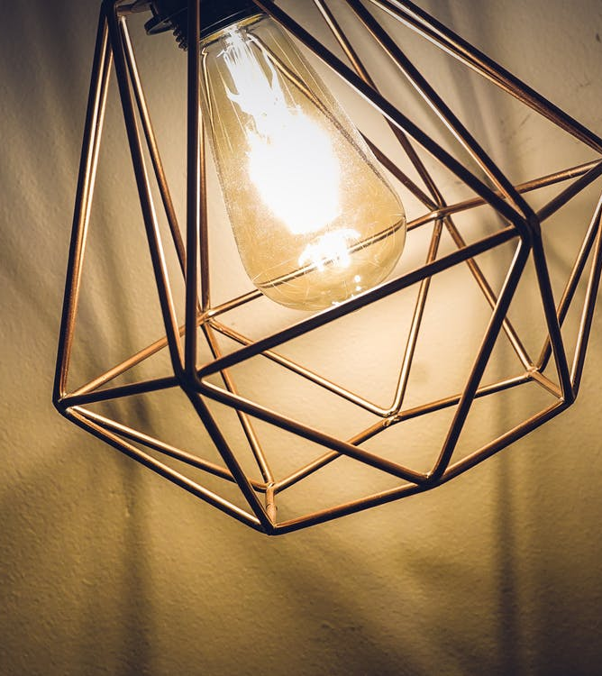
ÖSSZEFOGLALÓ

Slide 57
Következtetések
A 5Ws módszertan a klasszikus kérdőíves kutatásoknál jóval hitelesebb képet nyújt a tényleges tévénézési szituációkról. A robusztus minta lehetővé tette a demográfiai és tartalmi összefüggések mélységi vizsgálatát.
Az alternatív képernyők jellemzően egy-egy pillanatra terelik el a nézők figyelmét. Az esetek harmadában számított elsődleges képernyőnek az alternatív készülék, míg kb. hatodában kizárólagosnak.
A tévé pozícióvesztésével veszélyeztetett célcsoportokat a fiatalok, a magasan iskolázottak jelentik, ugyanakkor nincs olyan demográfiai csoport, ahol az alternatív képernyő oldalára billenne a mérleg.
A legalább negyedórás megtekintéssel jellemezhető tévénézési szituációkban a közönség kb. harmada kapcsol el a reklámblokkok alatt.
A párhuzamos képernyőhasználat jól mérhetően jelen van a hazai nézők mindennapjaiban, az esetek közel felét jellemzi. Az eszköz többnyire egy okostelefon, használatuk pedig nincs közvetlen összefüggésben a tévében futó tartalommal.
Műfaj szinten egyedül az animáció az, ami a kisebb képernyőkhöz jobban illő tartalommá válhat az okos készülékek terjedésével. Az egyes csatornák közül a három legnagyobb lefedettségű m1, TV2 és RTL klub veszélyeztetett.
Az alternatív képernyők használatával a figyelem aprózódása jár együtt. A tudatos műsorválasztás, ezzel összefüggésben a néző számára ténylegesen vonzó tartalom csökkenti mind a más eszközök használatának, mind a figyelemvesztés valószínűségét. Tipikusan nézőmegtartó tartalomnak a mozifilmek, a zenés szórakoztató műsorok, tehetségkutatók, a kereskedelmi órás sorozatok minősülnek, míg a másik végletet az animációk, a vetélkedők és hírműsorok jelentik. Minőségi fogyasztás ezek ismeretében (a reklámokról való nagy arányú elkapcsolások ellenére is) a filmcsatornákat jellemzi leginkább.
Ipsos-MEME kutatás 2018

Slide 58

Kutatói team

Slide 59

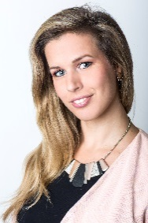
Kovács Balázs
Media Research Director
Balazs.Kovacs@ipsos.com
Tel: + 36 70 330 7188
Balázs 10+ éves médiakutatói tapasztalattal rendelkezik, pályáját kutatócégnél kezdte, melyet később a Viasat Hungária kutatási vezetőjeként folytatott. Ezt követően médiaügynökségi tapasztalatokat gyűjtött az Omnicom Media Group kutatási vezetőjeként, majd média- és kutatócégeknek dolgozott külső szakértőként. Az Ipsoshoz 2015-ben csatlakozott, mint Media Team Leader.
Dr. Geszler Nikolett
Senior Research Executive Nikolett.Geszler@ipsos.com
Tel: + 36 30 836 3589
Nikolett 2016-ban szerezte meg PhD fokozatát a Budapesti Corvinus Egyetem Szociológia Doktori Iskolájában. Többévnyi tudományos tapasztalattal rendelkezik, hazai és nemzetközi konferenciákon ad elő, publikációi referált szakmai folyóiratokban jelennek meg. A HR területén túl jártas mind a kvantitatív, mind a kvalitatív kutatásokban. 2015 óta tagja az Ipsos csapatának.
Pap Károly utca 4-6, 1139 XIII. kerület, Budapest

Slide 60
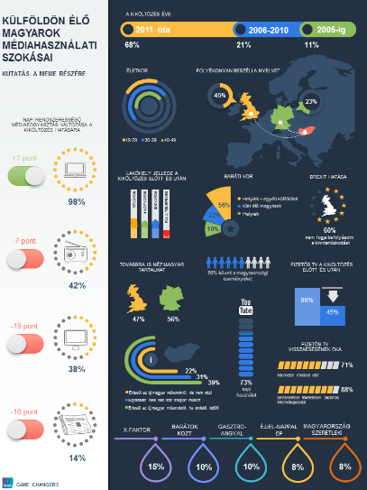
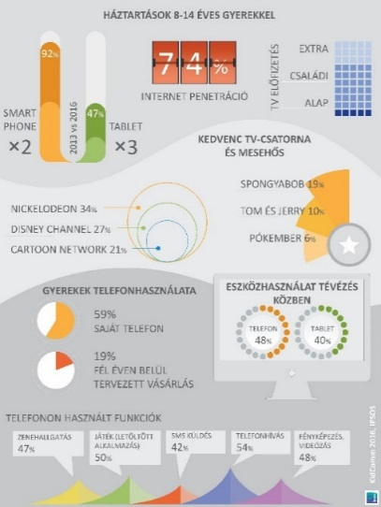
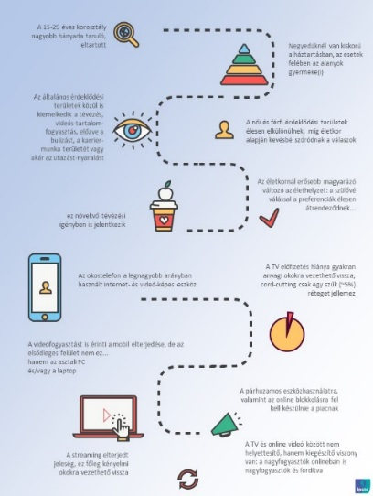
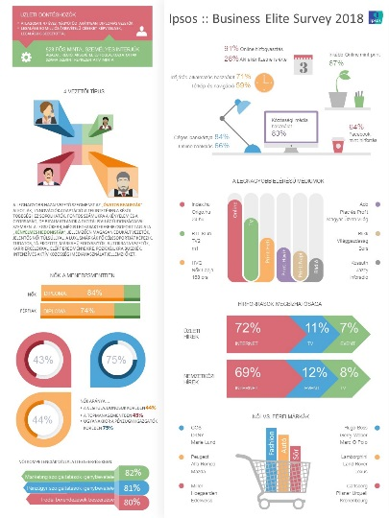
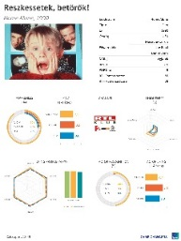
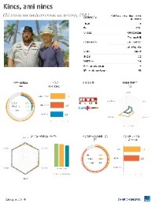
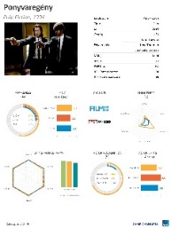
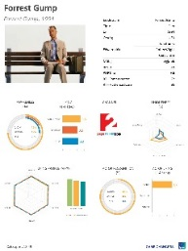















Média iparági kutatások az Ipsos gondozásában
MEME Expat Research 2016
KidComm Survey 2016
TV Acquisition Survey 2016
MEME Youth Research 2017
Business Elite Survey 2018
Partnereink szindikált kutatásokban:

Slide 61



















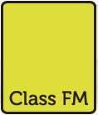























































































Ipsos Hungary Referenciák – 2010-2018

